Slide 1

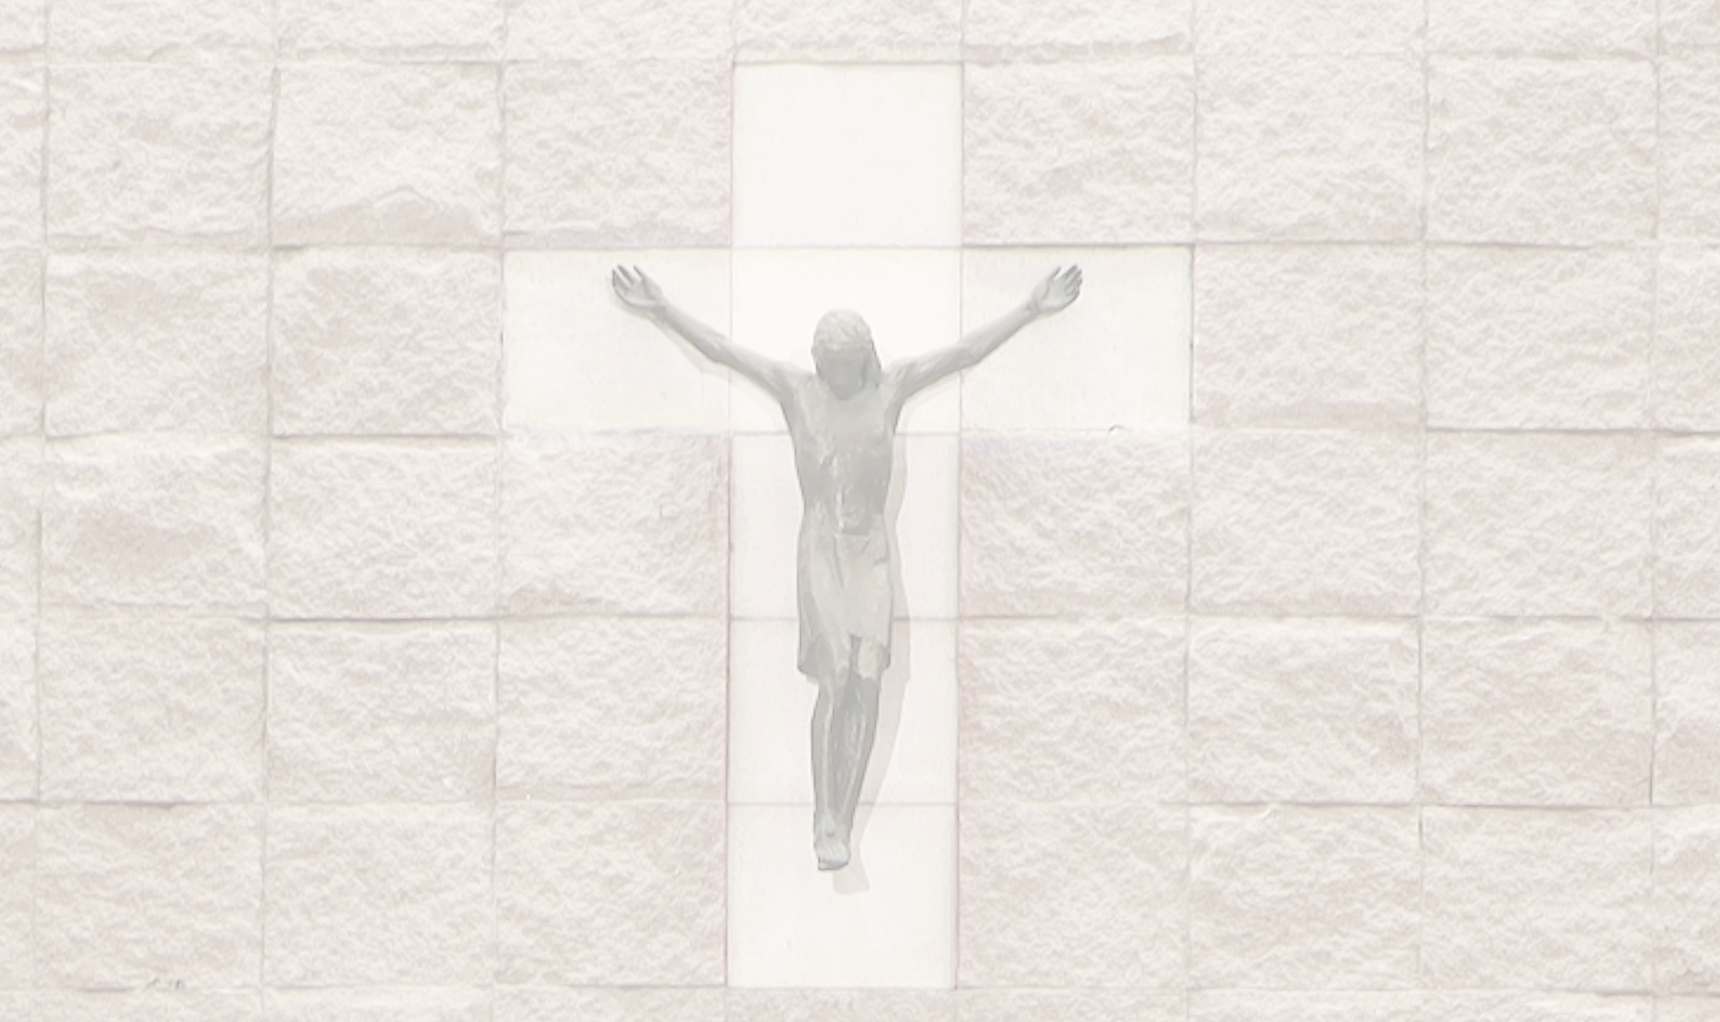

성 김대건 안드레아와 동료 순교자들 대축일
개포동성당
초등부 주일학교
2026.09.19

Slide 2

자리 배치표
제대
해설대
전례부
4학년
3학년
성가대
유치부,
1학년,
2학년
6학년
5학년
성인, 학부모석

Slide 3
9월 순교자 성월
○ 이땅의 모든 순교자여,
당신들은 하느님의 은총에 힘입어
굳은 신앙으로
예수 그리스도의 사랑과
복음과 교회를 위하여
피를 흘리셨나이다.
● 저희는 현세에서 악의 세력과 치열하게 싸우며
당신들이 거두신 승리의 영광을 노래하고
모든 선의 근원이신 하느님을 찬양하오니
저희를 위하여 빌어주소서.
○ 위대하신 순교자들이여,
천상의 모후이신 성모 마리아와 함께
저희를 위하여 빌어주시어
하느님의 자비를 얻어주소서.

Slide 4
9월 순교자 성월
● 지금도 어둠의 세력이
교회를 박해하고 있사오니
하느님께서 전능하신 팔로 교회를
붙들어 보호하시며
아직 어둠 속에 있는 지역에까지
널리 펴시도록 빌어주소서.
○ 용감하신 순교자들이여, 특별히 청하오니
우리 나라를 위하여 하느님께 빌어주소서.
● 당신들은 이땅에서
많은 고난을 겪으며 사시다가
목숨까지 바치셨사오니
○ 전능하신 하느님께 빌어주시어
교회를 이땅에 날로 자라게 하시며
사제를 많이 나게 하시고

Slide 5
9월 순교자 성월
● 신자들이 주님의 계명을 잘 지키고
냉담자들은 다시 열심해지며
갈린 형제들은 같은 믿음으로 하나 되고
비신자들은 참신앙으로 하느님을 알아
천지의 창조주
인류의 구세주를 찾아오게 하소서.
○ 참으로 영광스러운 순교자들이여,
저희도 그 영광을 생각하며 기뻐하나이다.
간절히 청하오니
자비로우신 하느님 아버지께 빌어주시어
저희와 친척과 은인들게
필요한 은혜를 얻어주소서.
● 또한 저희가 죽을 때까지
예수 그리스도를 한결같이 믿어 증언하며
비록 피는 흘리지 못할지라도
주님의 은총을 입어 선종하게 하소서.
○ 성 김대건 안드레아와 성 정하상 바오로와
동료 순교자들이여,
● 저희를 위하여 빌어주소서.

Slide 6
세계 청년대회 공식 기도문
젊은이를 사랑하시는 주님,
저희를 주님의 무한한 사랑과 무한한 사랑과 자비로
초대해 주심에 감사드립니다.
하느님 아버지, 저희 자신을 당신께 맡겨 드리오니,
온 세상 젊은이들이 교회의 품 안에서 위로받고
친교와 일치의 기쁨을 누리게 하소서.
'이미 그리고 영원히'세상을 이기신 그리스도님,
"용기를 내어라."하신 당신의 말씀 안에서
온 세상 모든 이가 희망을 발견하고,
사랑과 용서의 십자가가 세상에 대한 승리임을 깨닫게 하소서.

Slide 7
세계 청년대회 공식 기도문
사랑의 불꽃이신 성령님,
당신의 놀라운 손길로 이 땅에 복음의 씨앗을 심으셨으니
한국 순교 성인들의 믿음이 저희 가슴에도 타올라
평화와 사랑과 진리의 복음을 살아가는 제자가 되게 하소서.
주님, 이 세계 청년 대회의 순례 여정을 통해
저희 모두가 서로의 목소리를 경청하고
그 안에서 당신의 뜻을 찾으며,
모든 하느님 백성이 함께 걷는 시노드 교회가 되게 하소서. 아멘

Slide 8
세계 청년대회 공식 기도문
○ 자비와 평화의 모후이시여,
◎ 저희를 위하여 빌어주소서.
○서울 세계청년대회의 주보성인들이여,
◎ 모든 젊은이들을 위하여 빌어주소서.

Slide 9
미사가 곧 시작합니다.
지금은 조용히 기도하는 시간입니다.

Slide 10
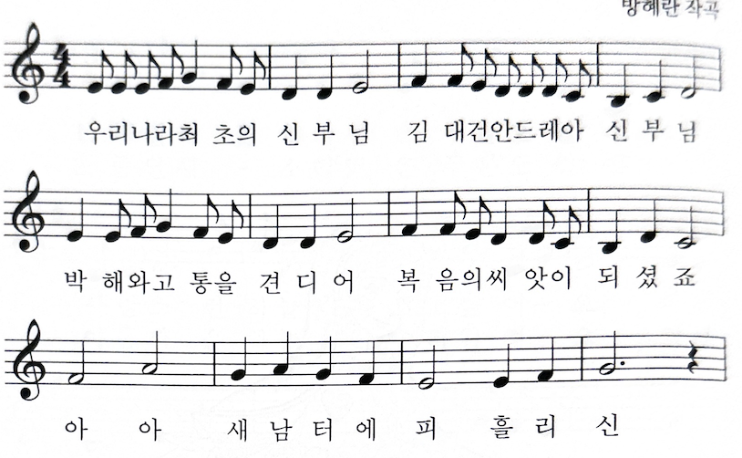
212

Slide 11
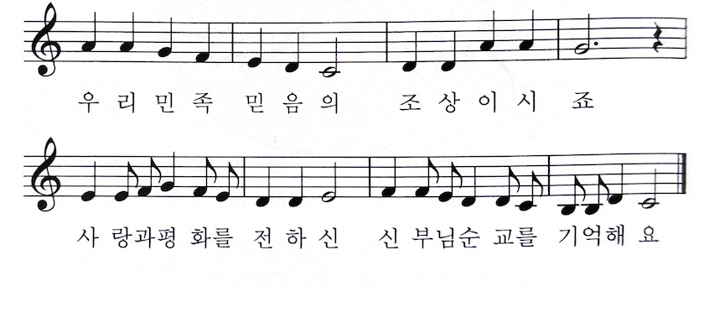
212

Slide 12
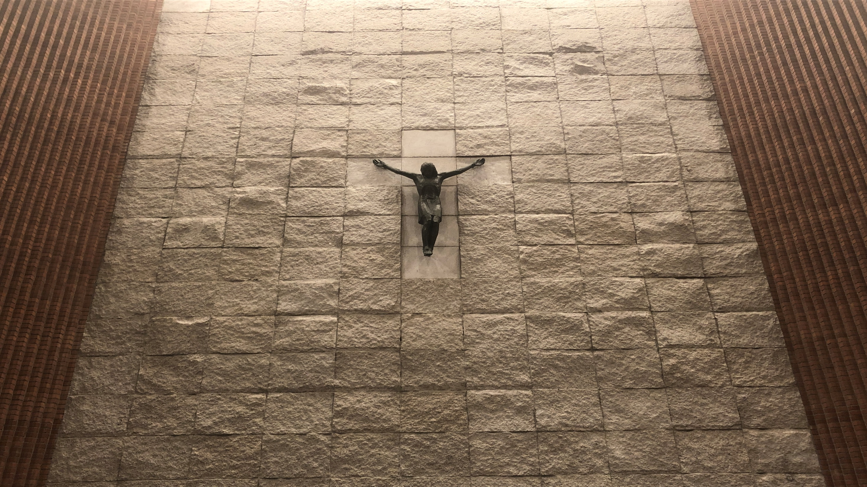


Slide 13
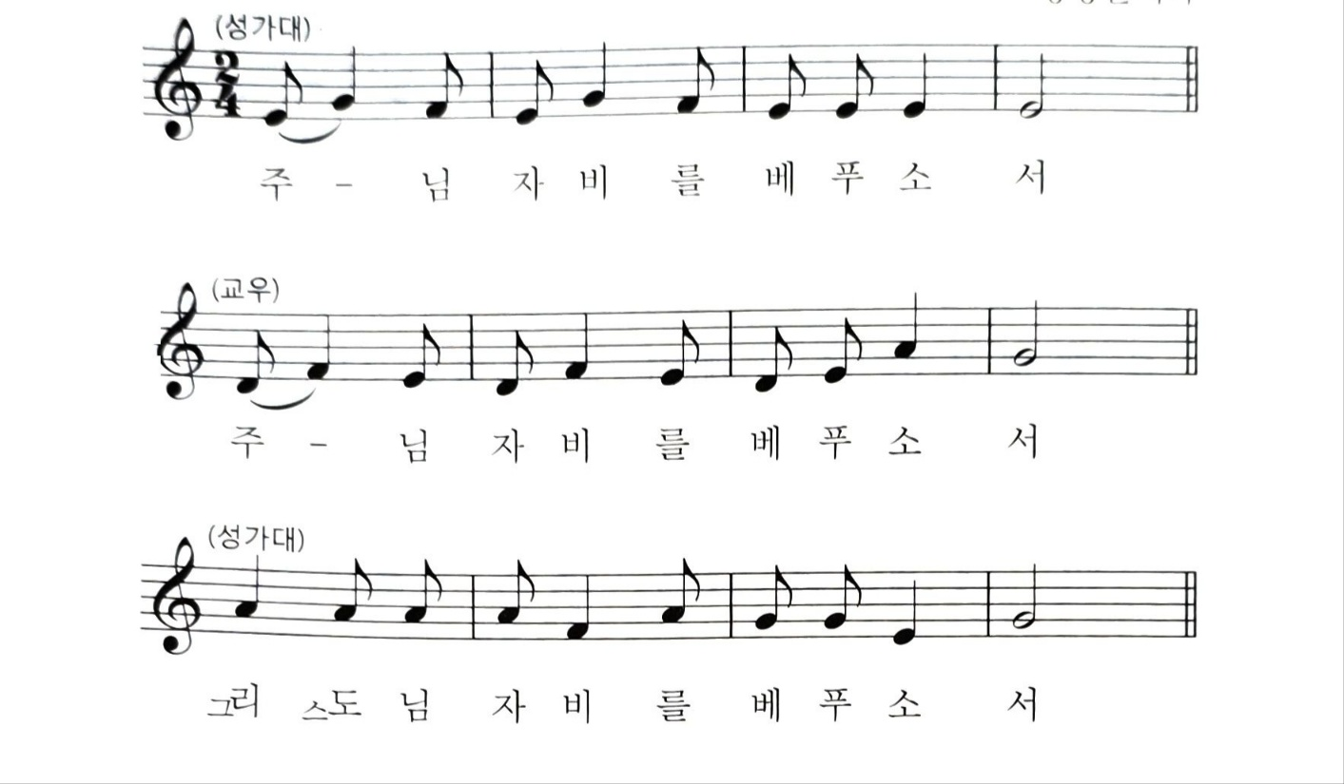

Slide 14
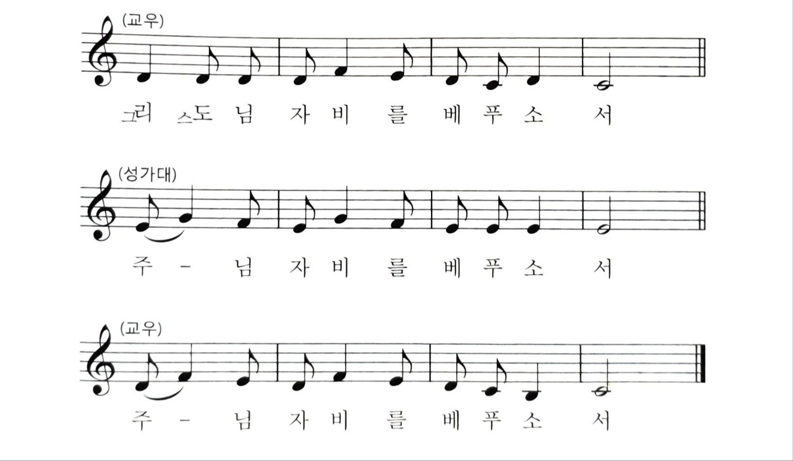

Slide 16
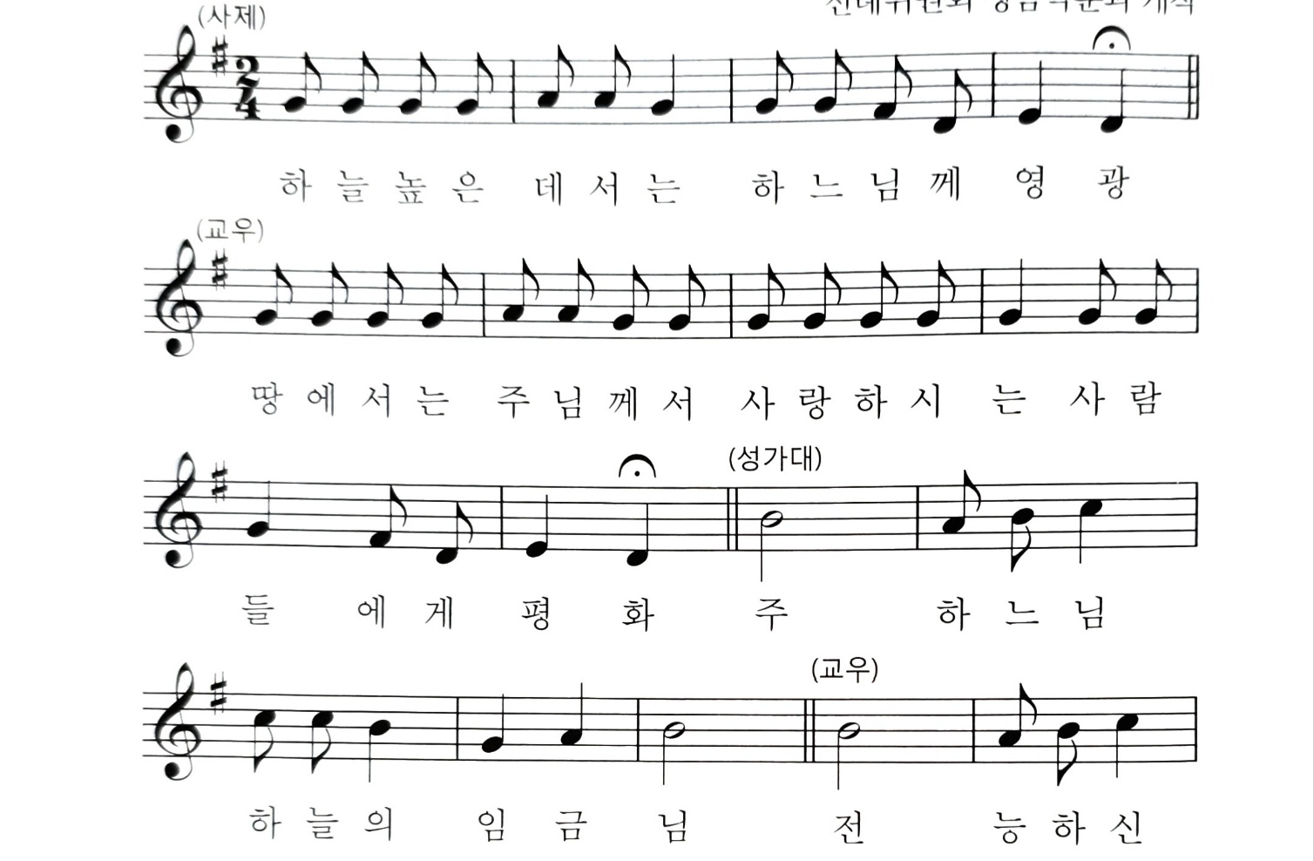

Slide 18
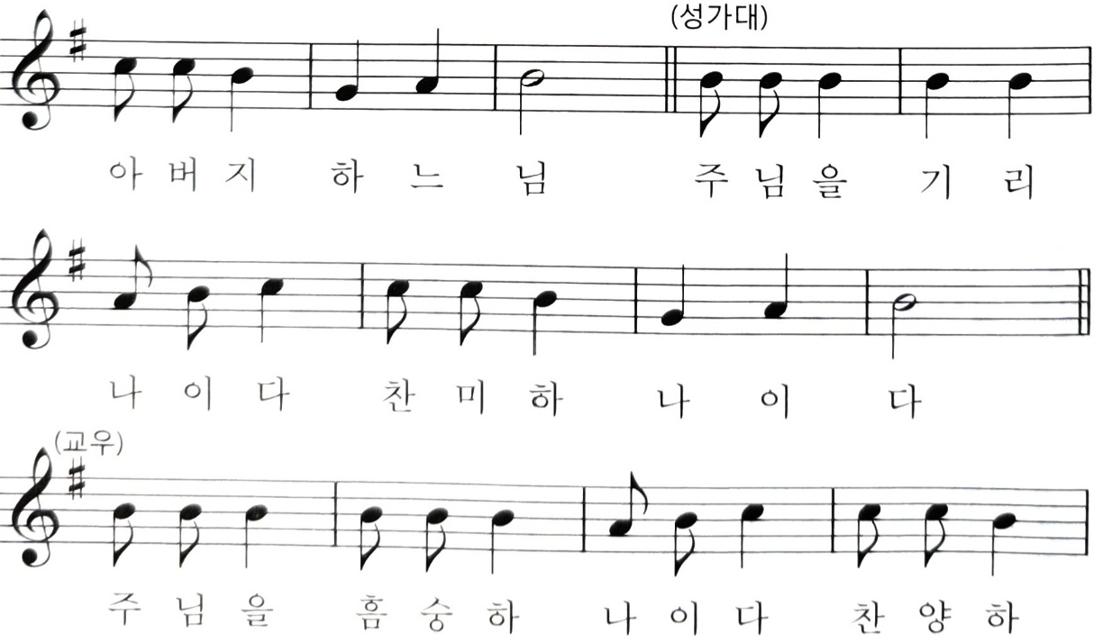

Slide 19
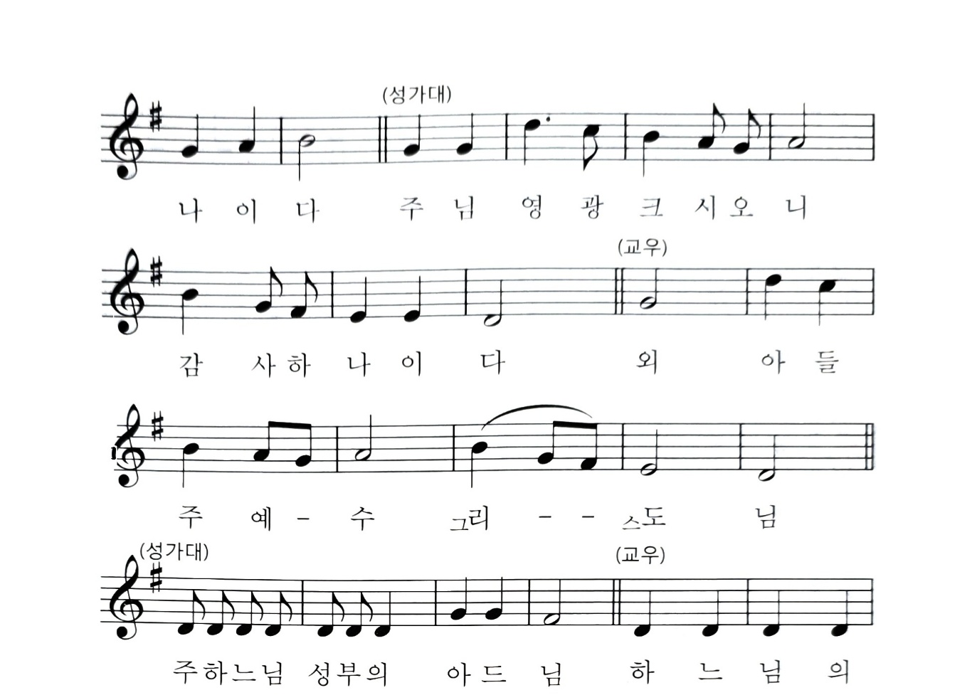

Slide 21
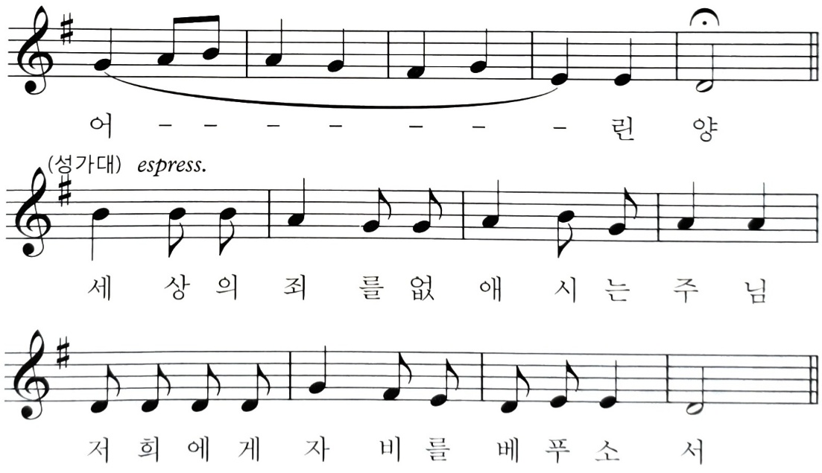

Slide 22
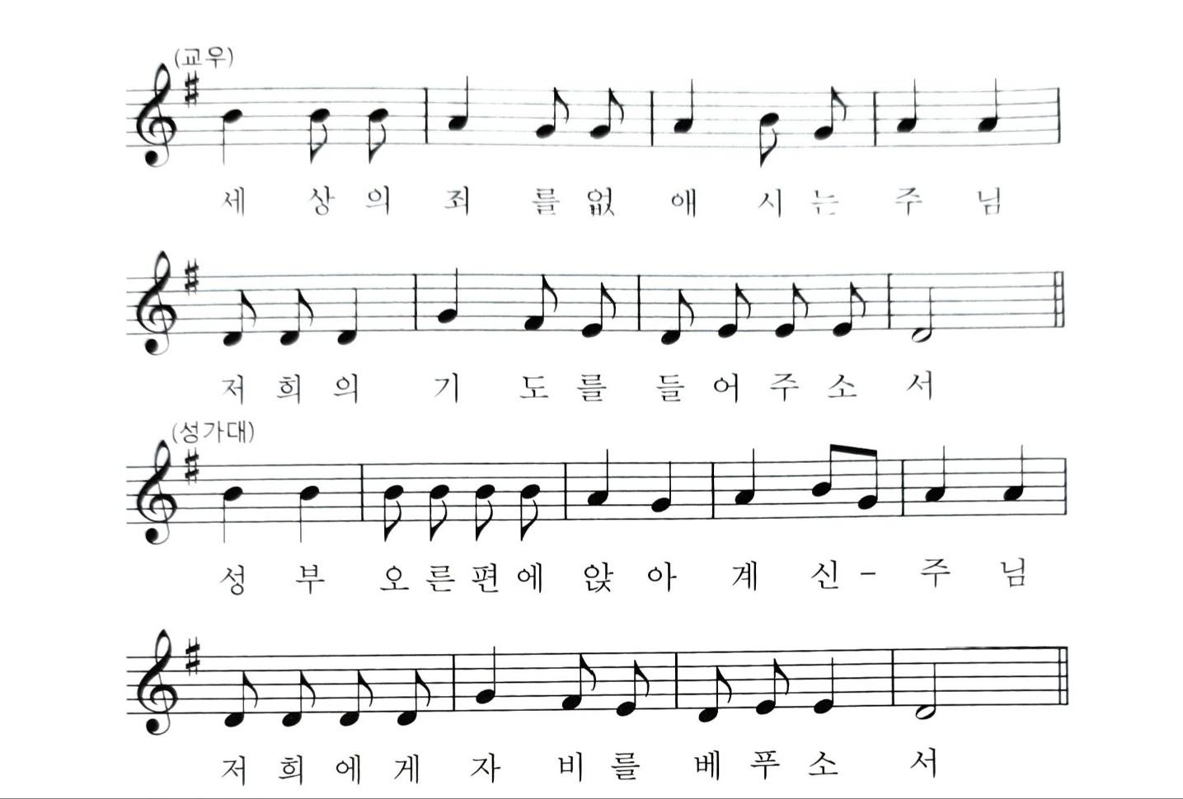

Slide 24
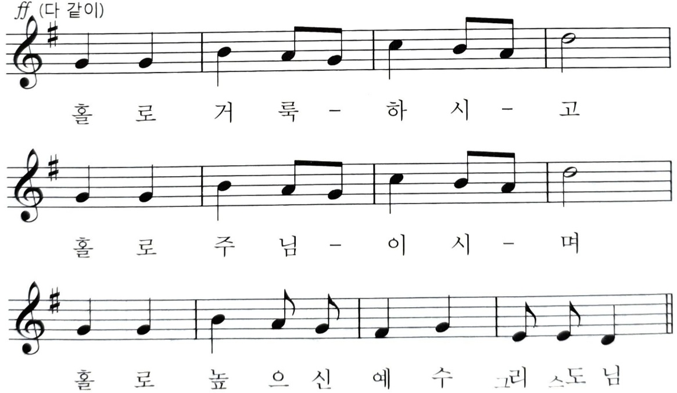

Slide 25
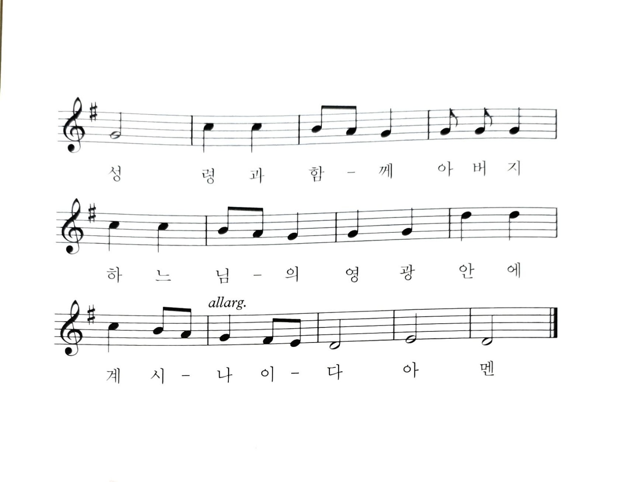

Slide 27

제1독서
말씀 전례
▥ 지혜서의 말씀입니다. 3,1-9
...
주님의 말씀입니다.
◎ 하느님, 감사합니다.

Slide 28
화답송
말씀 전례
◎ 눈물로 씨 뿌리던 사람들 환호하며 거두리라.

Slide 29
제2독서
말씀 전례
▥ 사도 바오로의 로마서 말씀입니다. 8,31ㄴ-39
○ 주님의 말씀입니다.
◎ 하느님, 감사합니다.

Slide 30

말씀 전례
복 음 환 호 송
◎ 알렐루야.
○ 그리스도의 이름 때문에 모욕을 당하면 너희는 행복하리니 하느님의 성령이 너희 위에 머물러 계시리라.
◎ 알렐루야.

Slide 31

복음
말씀 전례
✠ 루카가 전한 거룩한 복음입니다. 9,23-26
주님의 말씀입니다.
◎ 그리스도님, 찬미합니다.

Slide 33
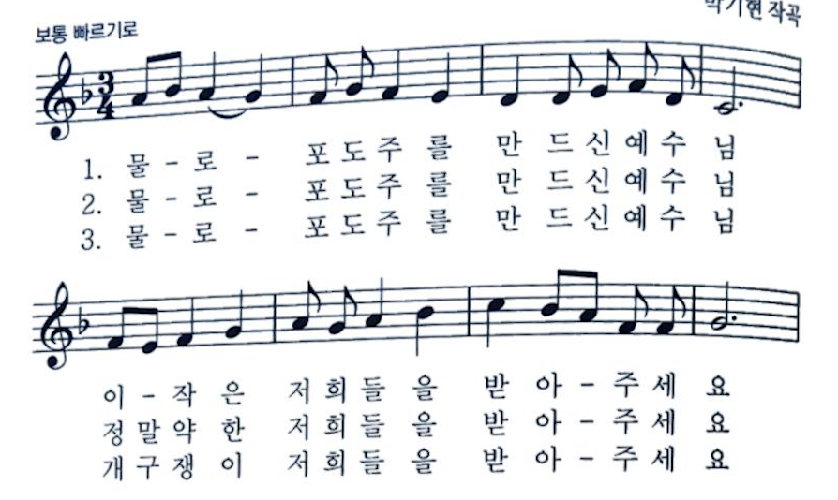
100

Slide 34
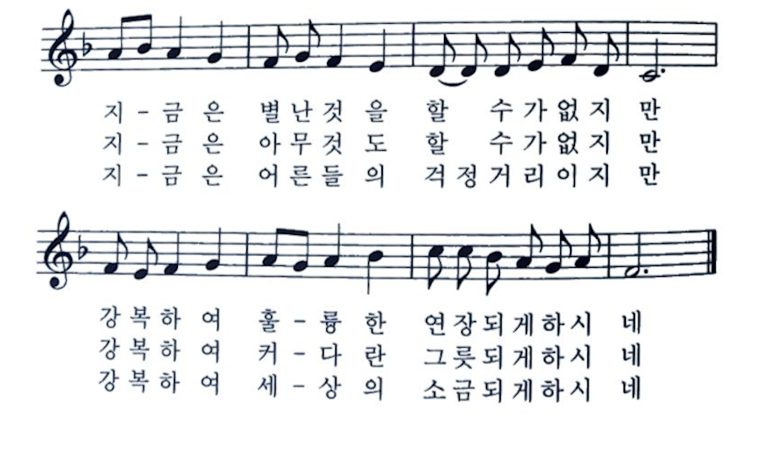
100

Slide 35
성찬 전례
예물 준비 기도
◎ 사제의 손으로 바치는 이 제사가
주님의 이름에는 찬미와 영광이 되고
저희와 온 교회에는 도움이 되게 하소서.

Slide 37
감사기도
감 사 송
† 주님께서 여러분과 함께.
◎ 또한 사제의 영과 함께.
† 마음을 드높이.
◎ 주님께 올립니다.
† 우리 주 하느님께 감사합시다.
◎ 마땅하고 옳은 일입니다.

Slide 39
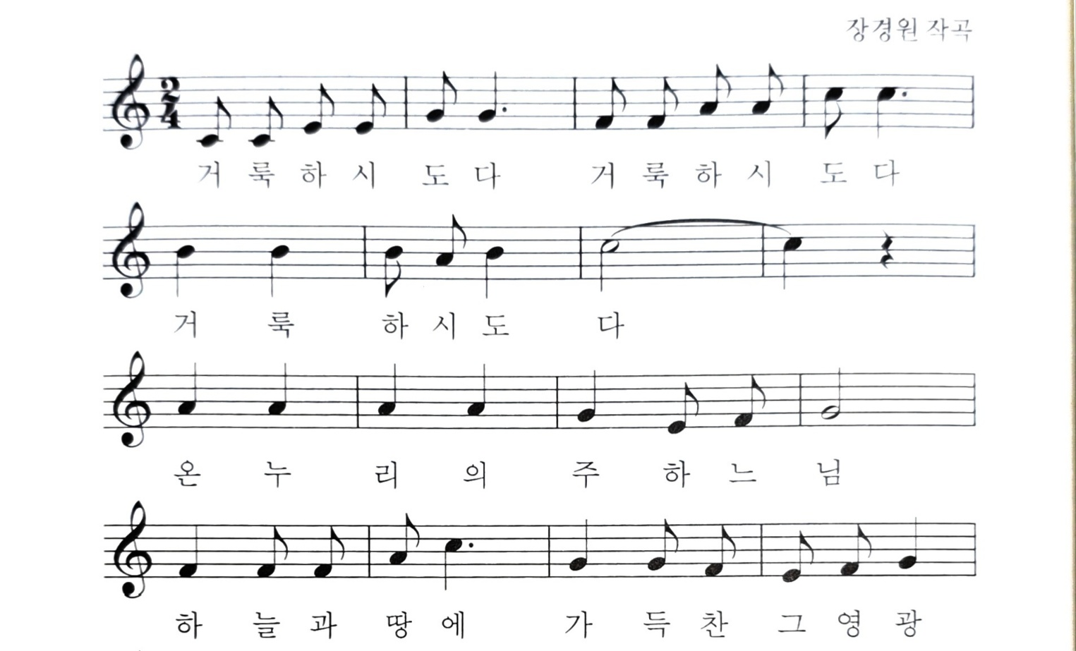

Slide 41
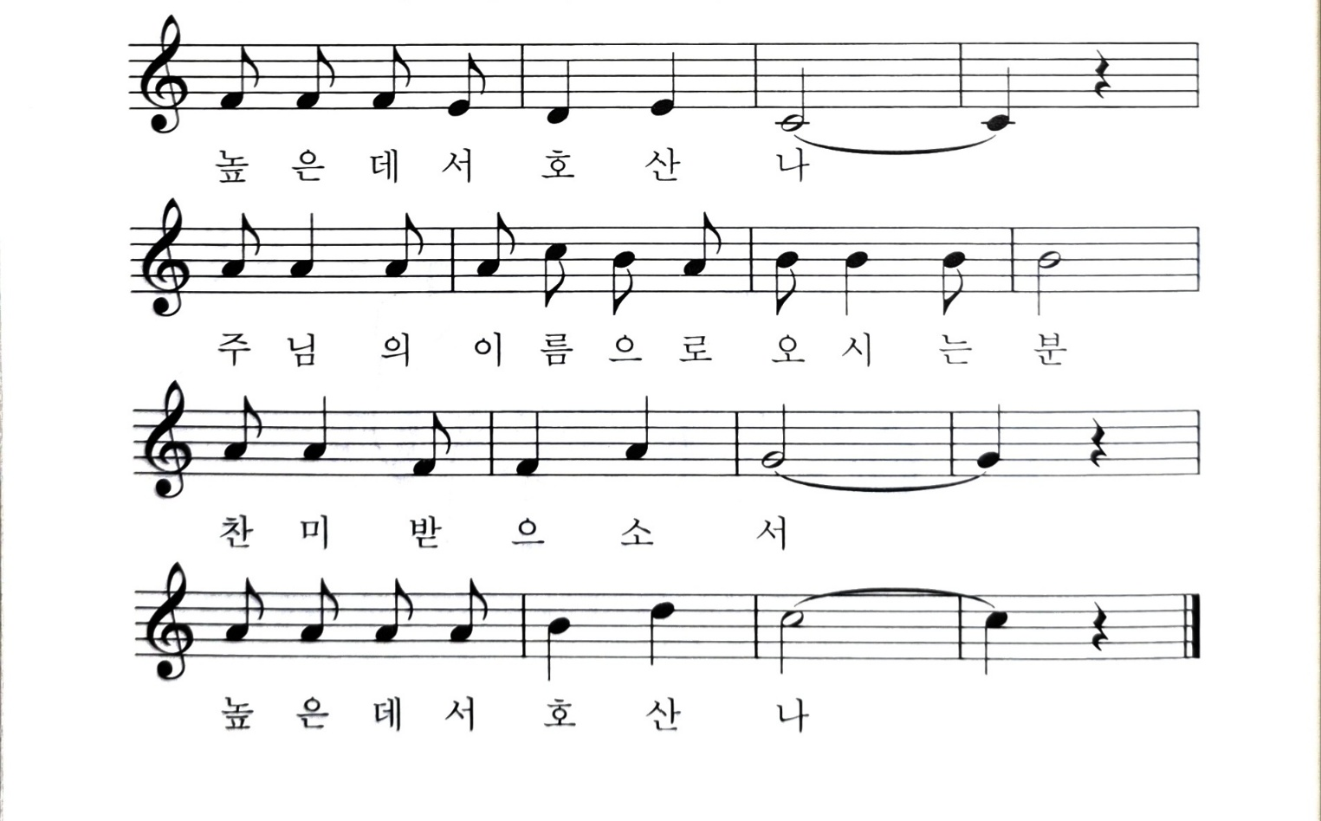

Slide 44
감사기도
† 신앙의 신비여!
◎ 주님께서 오실 때까지
주님의 죽음을 전하며 부활을 선포하나이다.

Slide 46
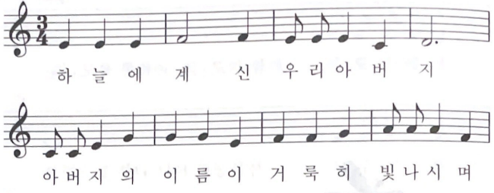

Slide 47
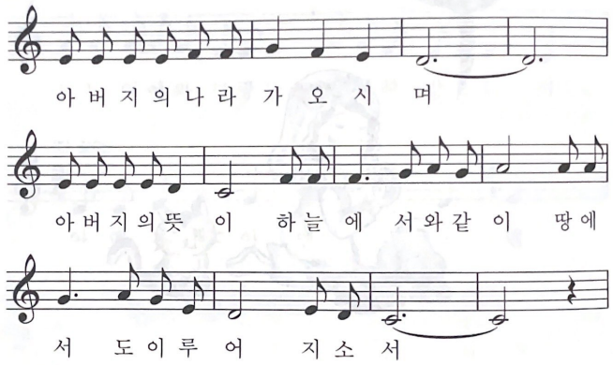

Slide 48
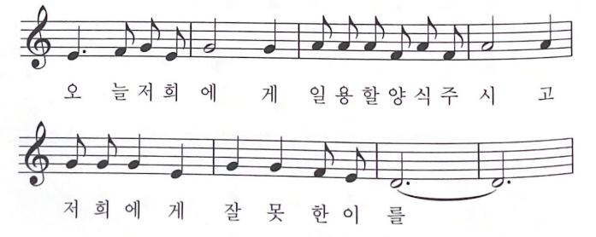

Slide 49
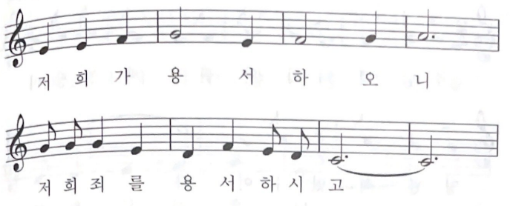

Slide 50
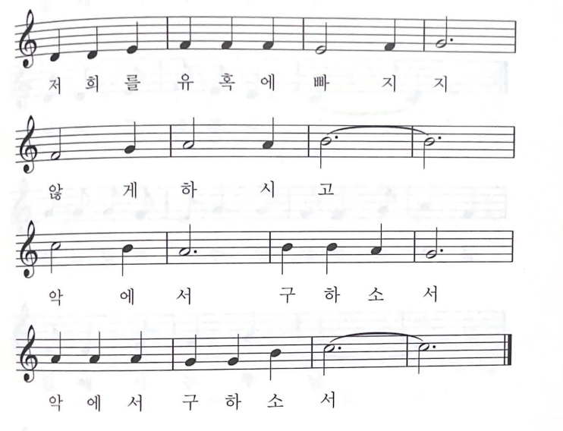

Slide 53
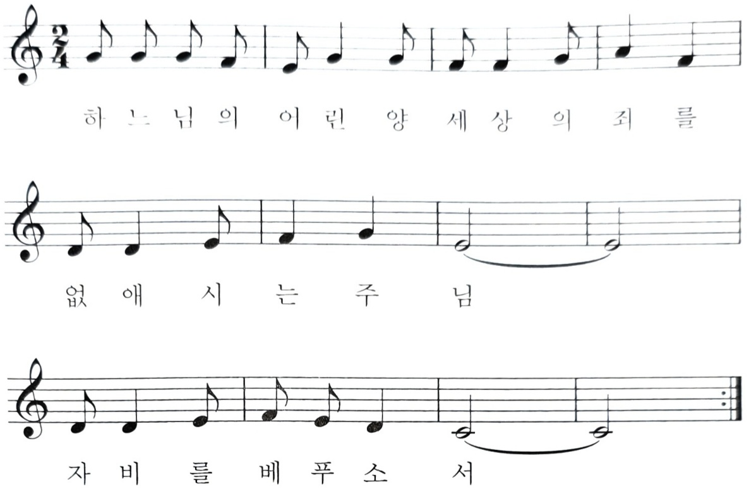

Slide 54
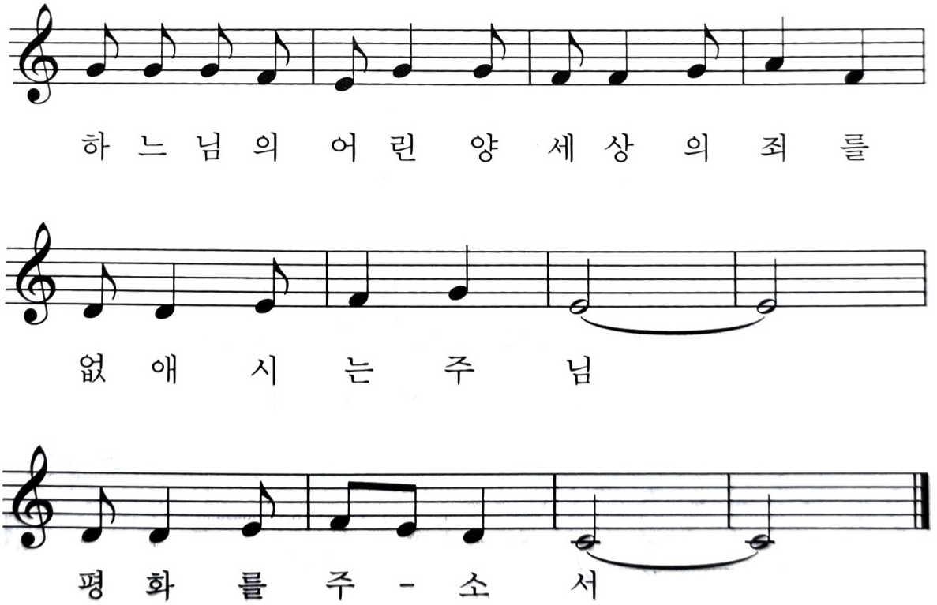

Slide 55
영 성 체
◎ 주님, 제 안에 주님을 모시기에
합당치 않사오나 한 말씀만 하소서.
제 영혼이 곧 나으리이다.

Slide 56
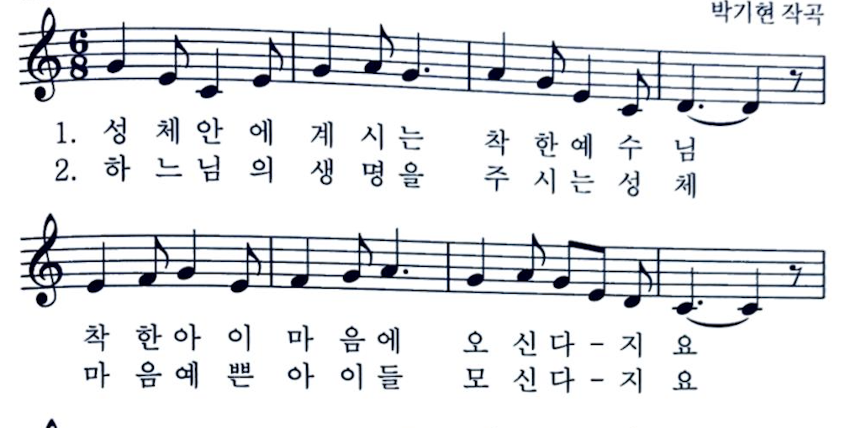
121

Slide 57
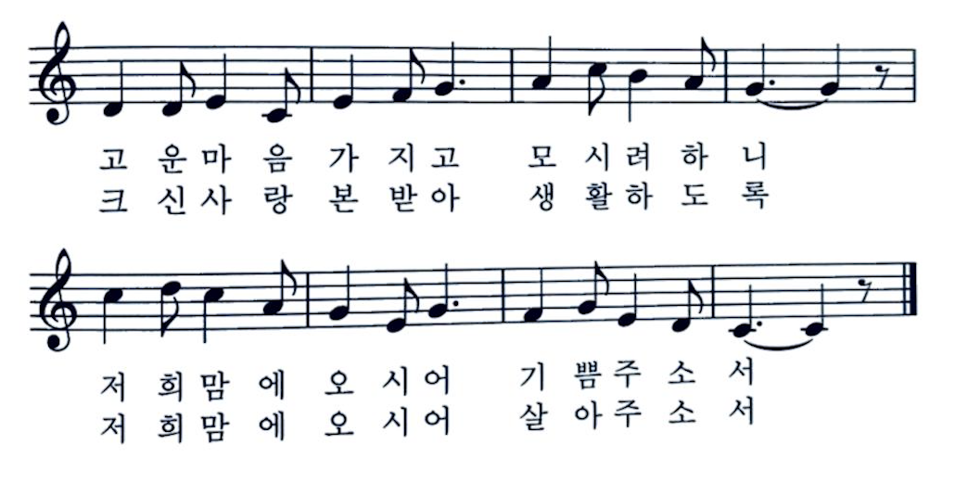
121

Slide 58
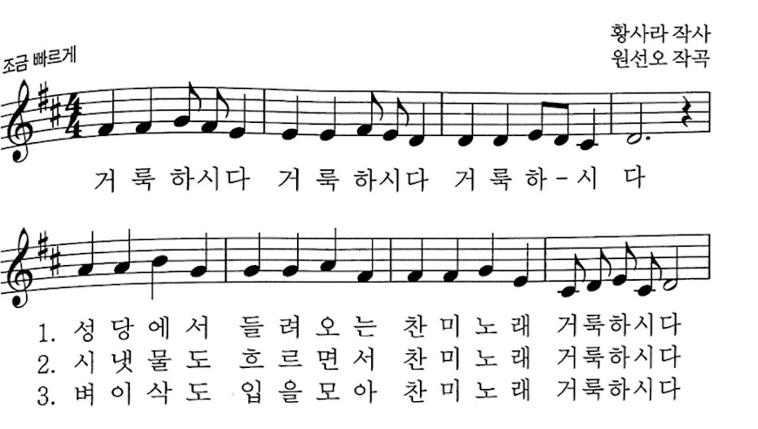
123

Slide 59
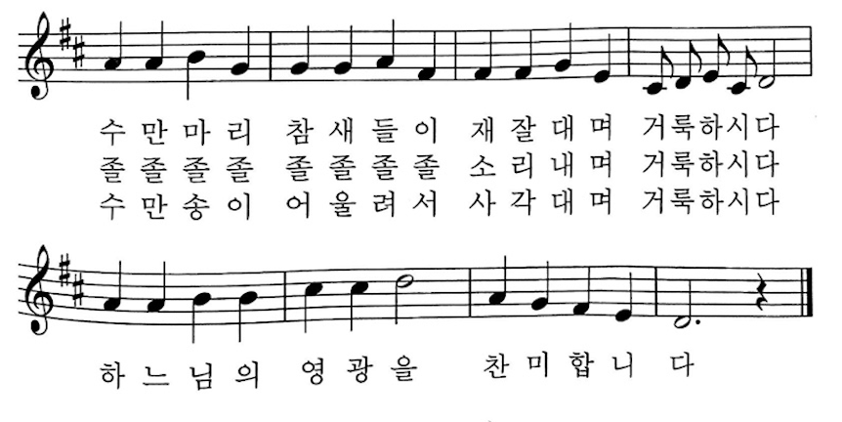
123

Slide 60
영성체 예식
영 성 체 송
누구든지 사람들 앞에서 나를 안다고 증언하면, 나도 하늘에 계신 내 아버지 앞에서 그를 안다고 증언하리라.

Slide 62
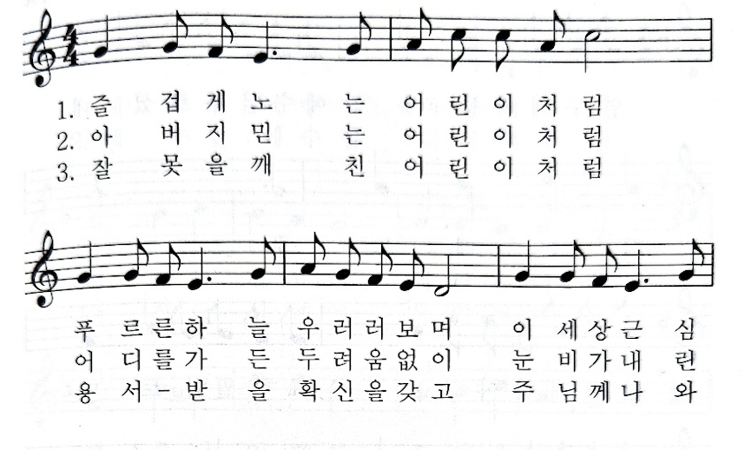
50

Slide 63
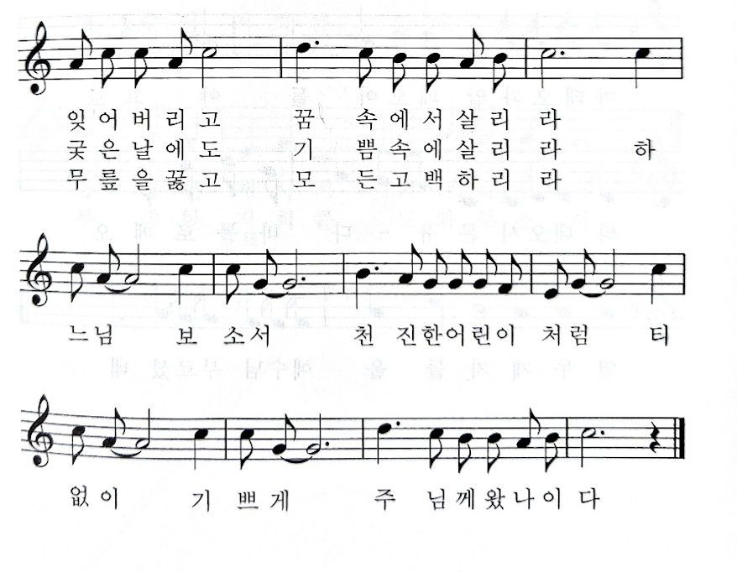
50

